Slide 1

그림으로 이해하고 만들면서 익히는
Robot Hunter

Slide 2
Gun Shooting Game
1 게임 설계하기
2 프로젝트와 씬 만들기
3 SteamVR 카메라, 컨트롤러 무기 모델링
4 총알 오브젝트 및 날아가는 스크립트 구현
5 적 로봇 모델과 애니메이션 설정
6 적 로봇 공격과 죽음
7 Player Damage Effect
8 UI 만들기
9 적 로봇 리스폰

Slide 3
1 게임 설계하기

Slide 4
1. 게임 기획하기
1 게임 설계하기
로봇 헌터
다가오는 로봇들을 쓰러뜨리는 게임
화면 상단에 Score 표시, 하단에 HP 표시
적 로봇 : 플레이어에게 다가와 3초에 한 번씩 주먹으로 공격
플레이어 : 10 데미지, 빨간 화면으로 전환, HP가 0이 되면 게인 다시 시작
컨트롤러 트리거 버튼 클릭하면 총알 발사
로봇 10발 맞히면(파란 이펙트) 사라지고 100점 획득
적 로봇이 리스폰될 때마다 0.01초 단축되어 공격

Slide 5
2. 게임 리소스 생각하기
1 게임 설계하기
1단계 : 화면에 놓일 오브젝트를 나열
2단계 : 오브젝트를 움직일 수 있는 컨트롤러 스크립트 정하기
3단계 : 오브젝트를 자동으로 생성할 수 있도록 제너레이터 스크립트 정하기
게임 플레이할 때 생성될 오브젝트 찾기
오브젝트를 자동으로 생성하기 위해 제너레이터 스크립트 준비하기
4단계 : UI를 갱신할 수 있도록 감독 스크립트를 준비
5단계 : 스크립트를 만드는 흐름을 생각
컨트롤러 스크립트 → 제너레이터 스크립트 → 감독 스크립트 순서

Slide 6
2 프로젝트와 씬 만들기

Slide 7
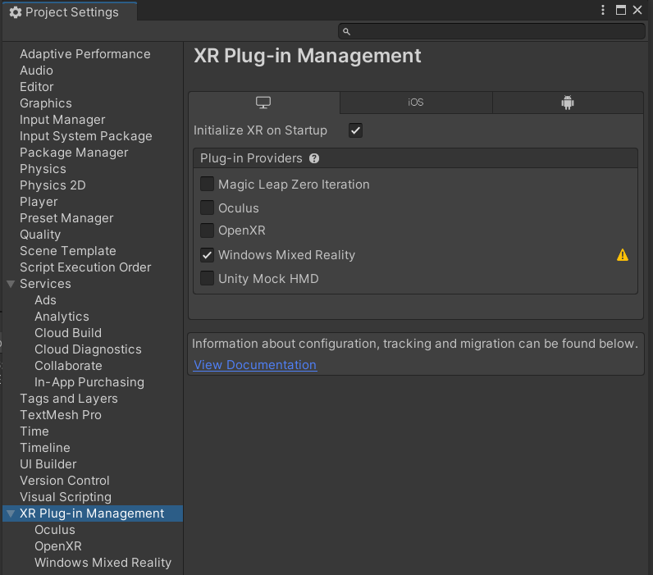
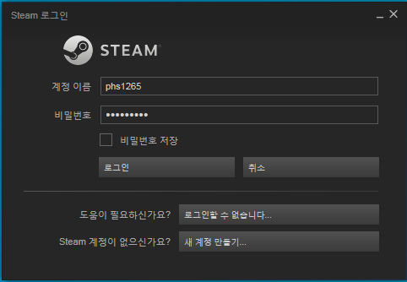
1. 프로젝트 만들기
2 프로젝트와 씬 만들기
프로젝트 생성
[File] → [New Project]를 선택
프로젝트 설정 창에서 [Project name]을 RobotHunter, [3D/2D] 항목을 3D로 선택
[Create project] 버튼을 클릭
Edit-Project Settings-XR Plug-in Management
SteamVR 로그인

Slide 8
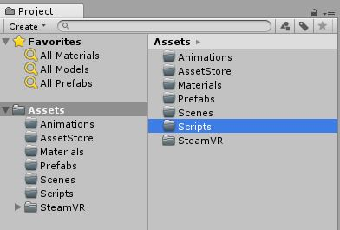
2. 게임 리소스 생각하기
2 프로젝트와 씬 만들기
게임에 사용할 에셋 설치
Animations, Asset Store, Materials, Prefabs, Scenes, Scripts 폴더 생성

Slide 9
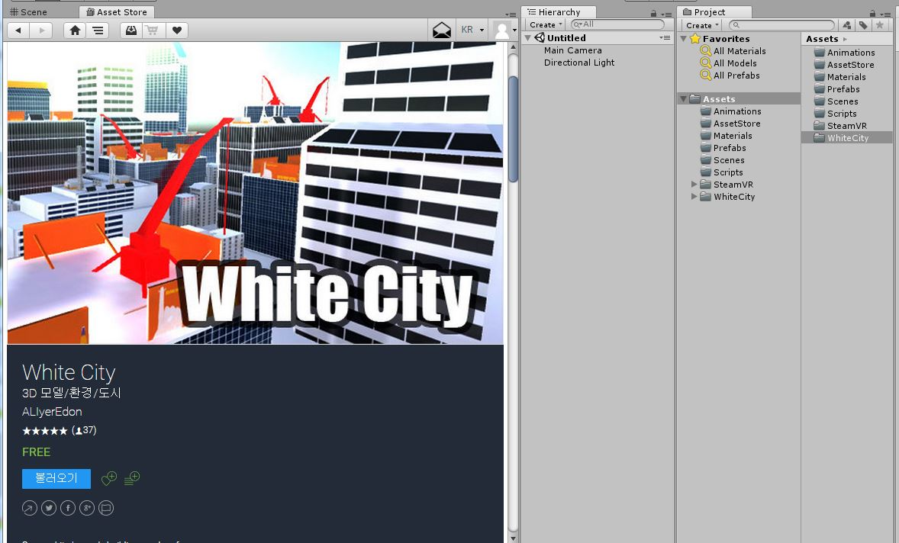
2. 게임 리소스 생각하기
2 프로젝트와 씬 만들기
게임에 사용할 에셋 설치
배경 에셋 : White City – 전체 설치

Slide 10
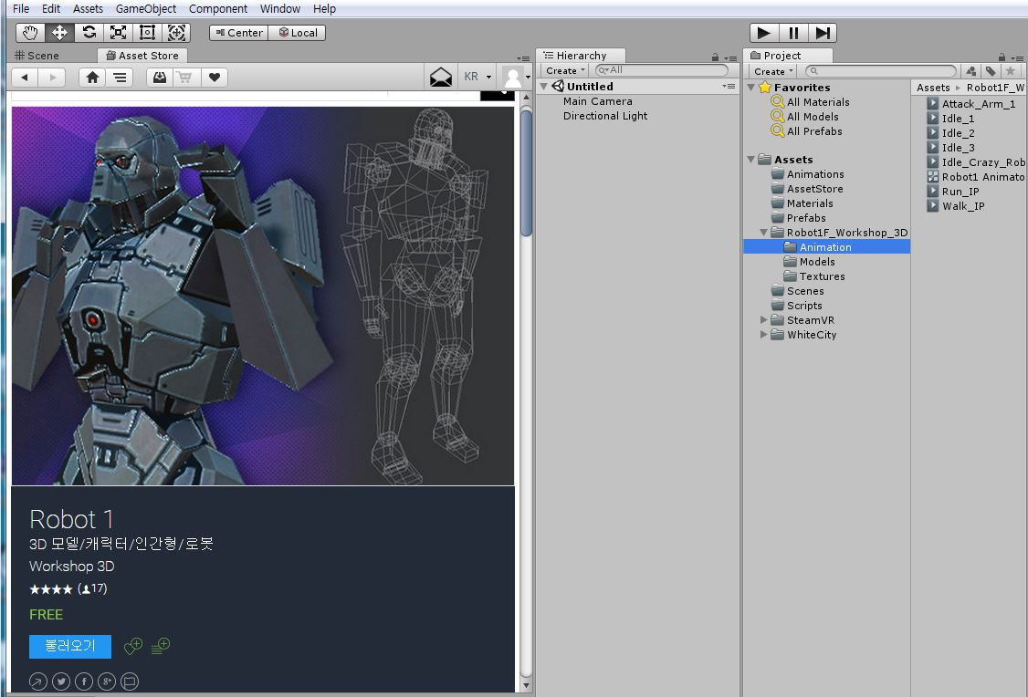
2. 게임 리소스 생각하기
2 프로젝트와 씬 만들기
게임에 사용할 에셋 설치
적 캐랙터 에셋 : Robot 1 – Animation, Models( fbx ), Textures 만 설치

Slide 11
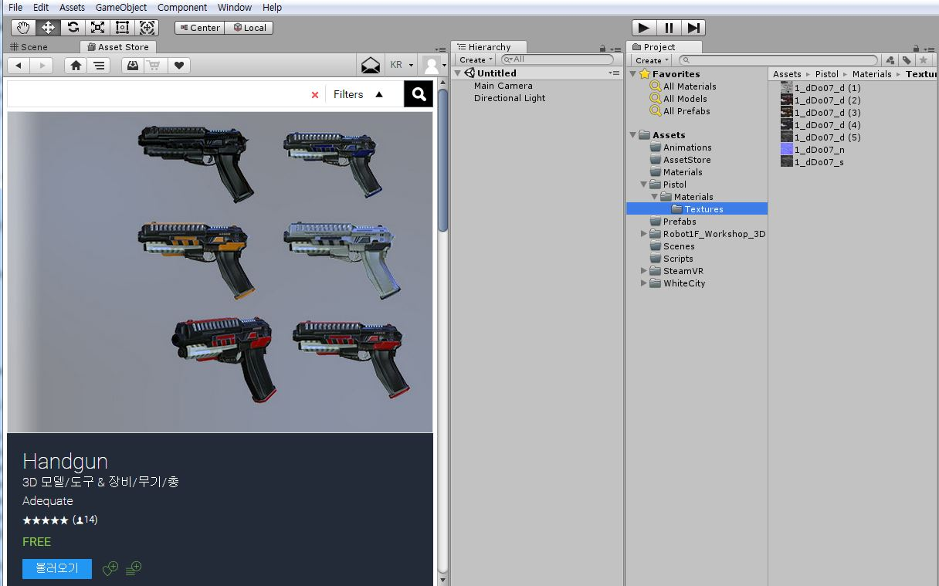
2. 게임 리소스 생각하기
2 프로젝트와 씬 만들기
게임에 사용할 에셋 설치
플레이어 무기 에셋 : Handgun – 전체 설치

Slide 12
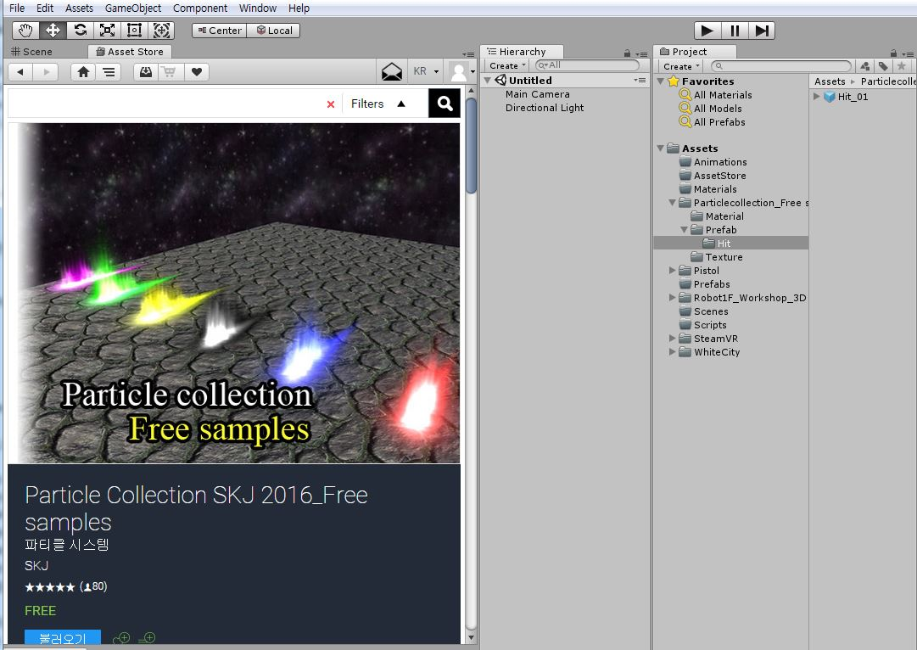
2. 게임 리소스 생각하기
2 프로젝트와 씬 만들기
게임에 사용할 에셋 설치
Particle 에셋 : Particle Collection – Material, Prefab-Hit-Hit01, Texture 만 설치

Slide 13
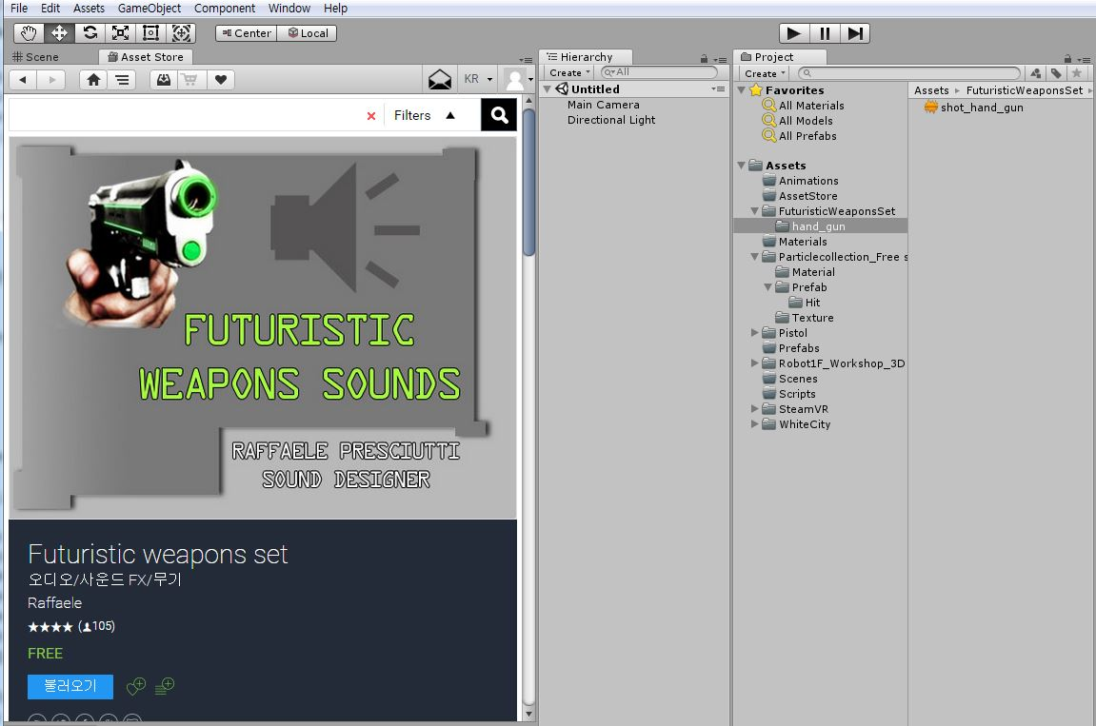
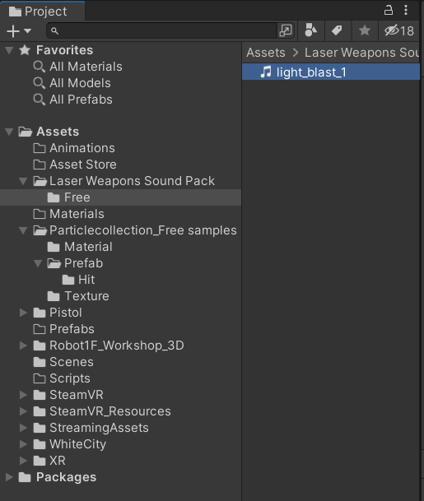
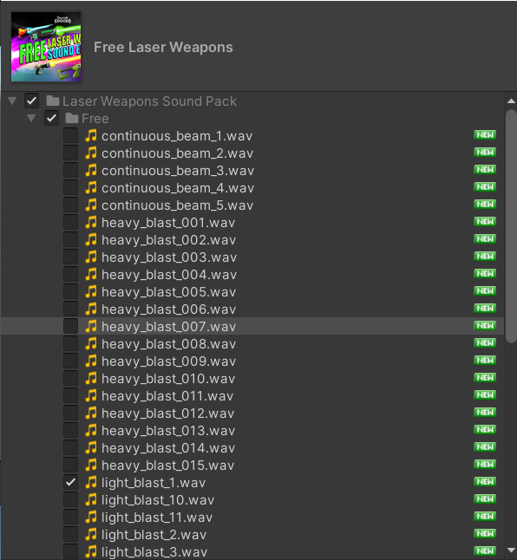
2. 게임 리소스 생각하기
2 프로젝트와 씬 만들기
게임에 사용할 에셋 설치
총효과음 에셋 : Free Laser Weapons – light_blast_1 만 설치

Slide 14
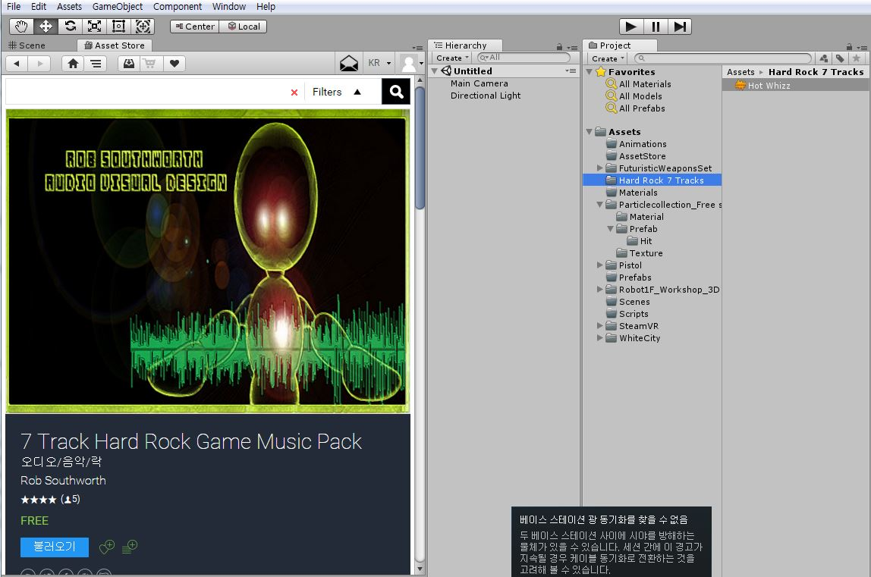
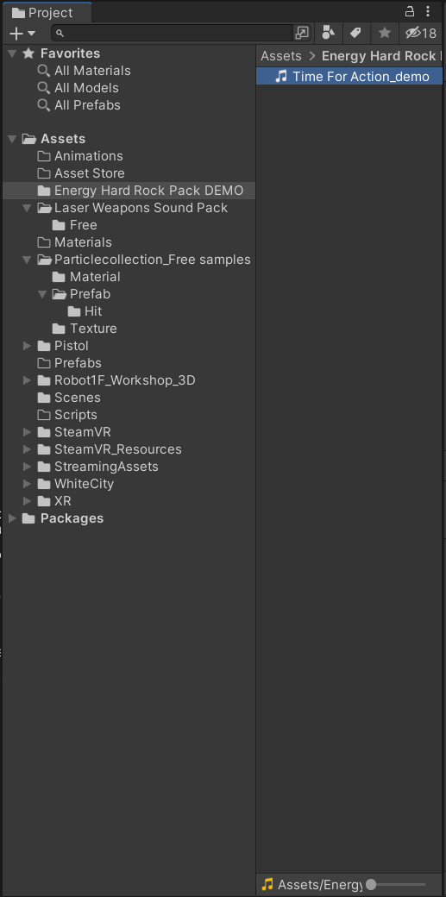
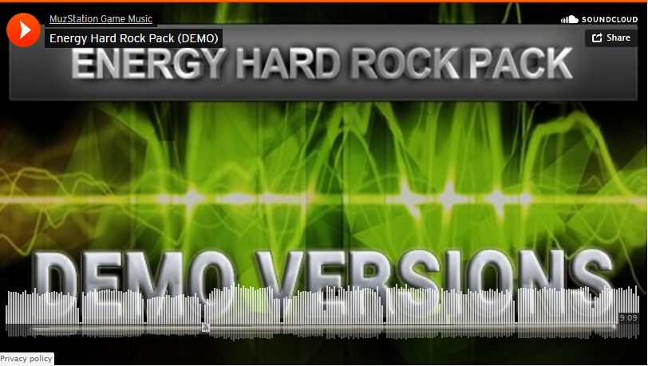
2. 게임 리소스 생각하기
2 프로젝트와 씬 만들기
게임에 사용할 에셋 설치
배경음악 에셋 : Energy Hard Rock Pack DEMO – Time For Action_demo 만 설치
– Rage Machine demo.wav 만 설치

Slide 15
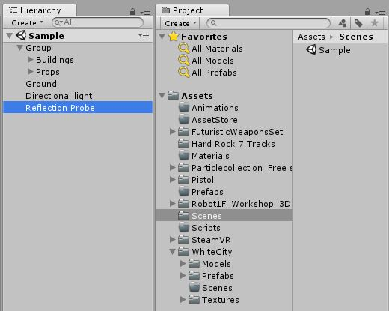
3. 씬 만들기
8.2 프로젝트와 씬 만들기
WhiteCity-Scenes-Sample Scene을 Scenes 폴더에 drag&drop
Reflection Probe 삭제
WhiteCity-Sample Scene
drag&drop
2. Delete
3. Rename GameScene

Slide 16
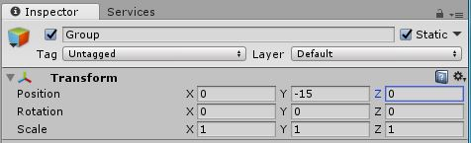
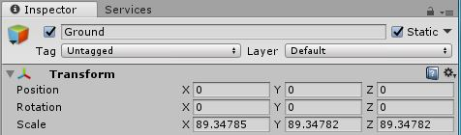
3. 씬 저장하기
8.2 프로젝트와 씬 만들기
Ground, Group Position 값 설정

Slide 17
3 WMR 카메라, 컨트롤러 무기 모델링

Slide 18
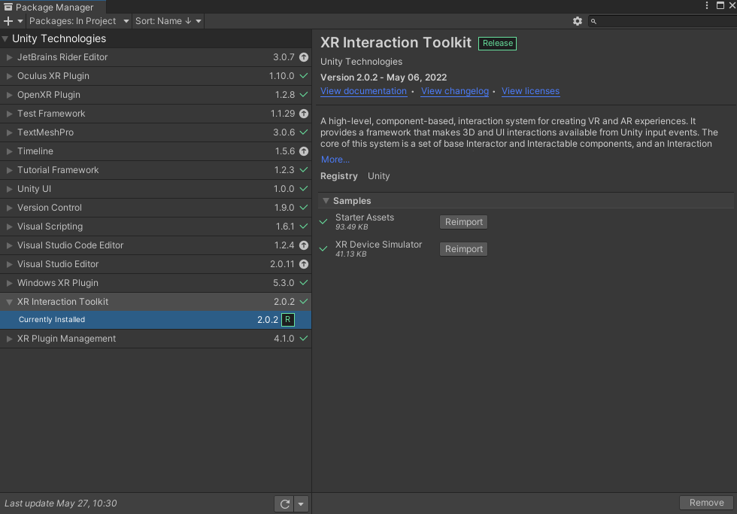
1. Camera 및 플레이어 설치
3 WMR 카메라, 컨트롤러 무기 모델링
1. Package Manager – Unity Registry에서 XR Interaction ToolKit을 받아야 한다.
2. Samples에서 Starter Assets을 Import 한다.

Slide 19
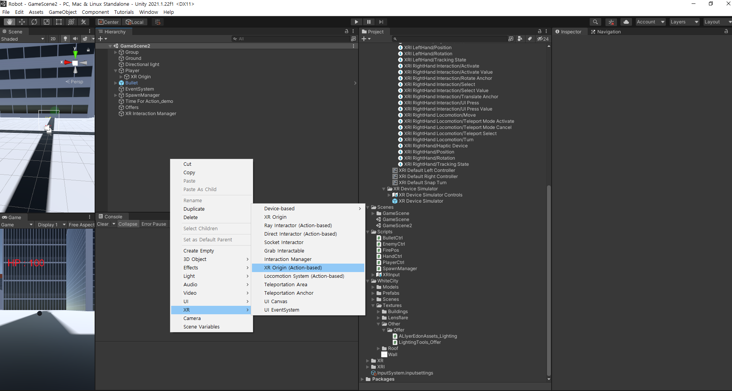
1. Camera 및 플레이어 설치
3 WMR 카메라, 컨트롤러 무기 모델링
XR Origin (Action-based)를 생성한다.

Slide 20
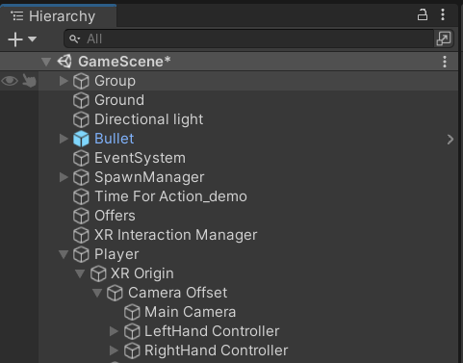
1. Camera 및 플레이어 설치
3 WMR 카메라, 컨트롤러 무기 모델링
GsmeScene – XR Origin(Position:0,0,0)를
Hierarchy view에 drag&drop
Create Empty Object –
“Player” 이름 변경 후
CameraRig를 Player로
drag&drop
1. Sample-Empty Object 생성 후 “Player” 이름 변경
2. “Player”로 drag&drop

Slide 21
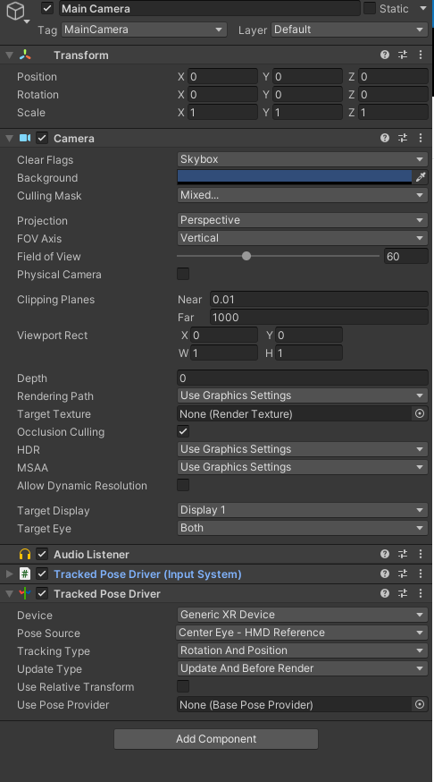
1. Camera 및 플레이어 설치
3 WMR 카메라, 컨트롤러 무기 모델링
만일 1번처럼 생성해도 HMD가 트랙킹이 안될 시 빨간 박스 안에 있는 컴포넌트
(XR Menu)를 추가한다.

Slide 22
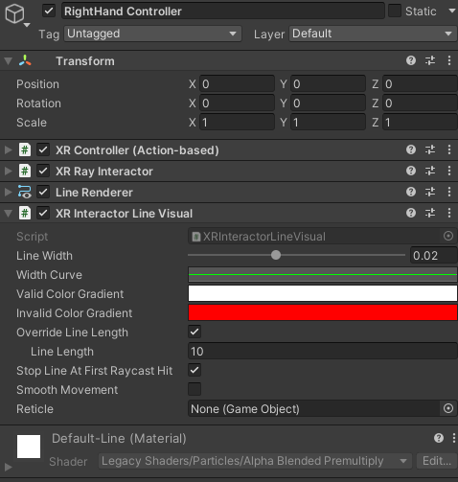
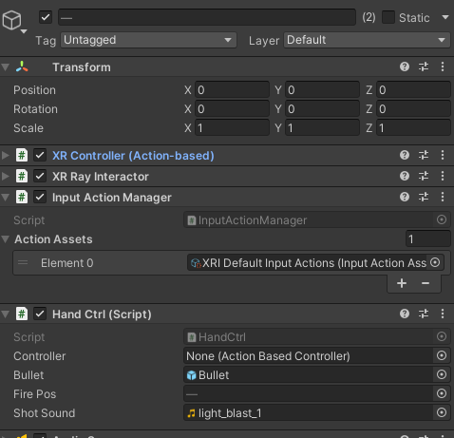
1. Camera 및 플레이어 설치
3 WMR 카메라, 컨트롤러 무기 모델링
1. 밑에 컨트롤러 왼쪽 오른쪽이 추가됨.
2. 왼쪽 그림은 처음 상태이고 오른쪽은 빨간 표시선(Line Renderer, XR Interactor Line Visual)을 제거
3. 오른쪽에 빨간 박스 컴포넌트(Input Action Manager, Action Assets)를 추가해야 한다. (상세한 내용 다음 페이지 참조)

Slide 23
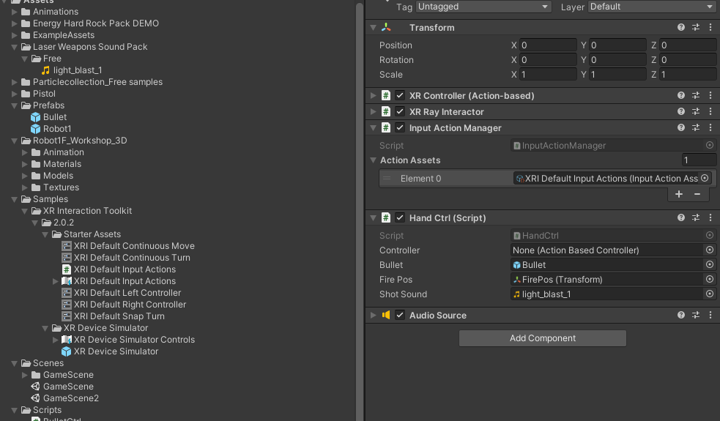
1. Camera 및 플레이어 설치
3 WMR 카메라, 컨트롤러 무기 모델링
1. Component-Input-Input Action Manager를 추가한다.
2. XRI Default Input Actions를 추가한다.

Slide 24
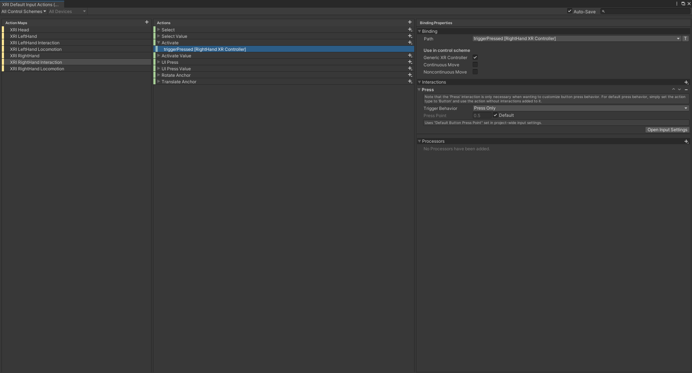
1. Camera 및 플레이어 설치
3 WMR 카메라, 컨트롤러 무기 모델링
XRI Default Input Actions를 더블 클릭
오른손 인터렉션 부분의 Activate라는 액션에 트리거를 누르는 명령어를 입력

Slide 25
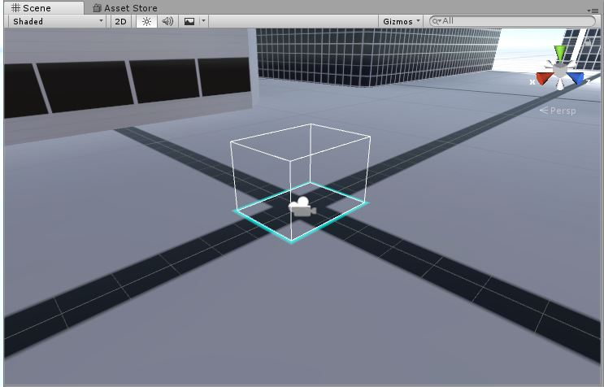
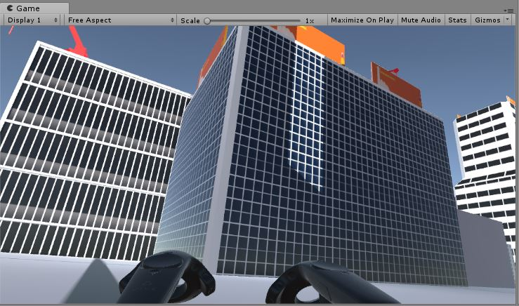
1. Camera 및 플레이어 설치 후 화면
3 WMR 카메라, 컨트롤러 무기 모델링
WhiteCity Game View
WhiteCity Scene View

Slide 26
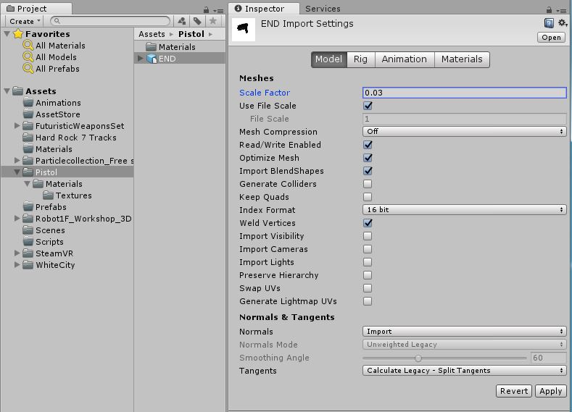
2. 플레이어(Controller) 무기 모델링
3 WMR 카메라, 컨트롤러 무기 모델링
무기
(Pistol)
모델링
설정

Slide 27
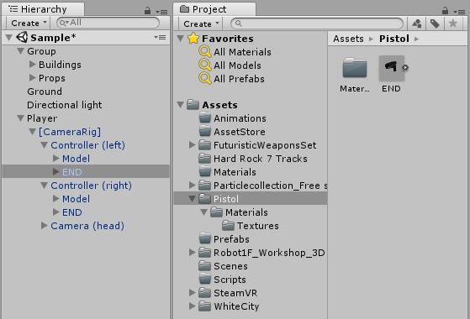
2. 플레이어(Controller) 무기 모델링
3 WMR 카메라, 컨트롤러 무기 모델링
무기 모델링 과정
Pistol 선택
END 를 Controller
(left, right)에
drag&drop
3. Model 삭제

Slide 28
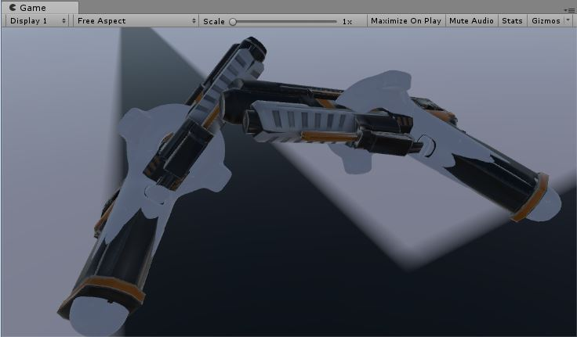
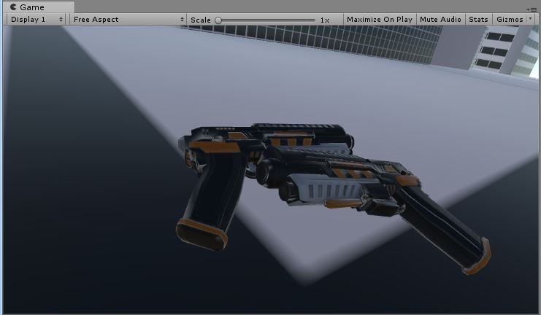
2. 플레이어(Controller) 무기 모델링
3 WMR 카메라, 컨트롤러 무기 모델링
무기 모델링 완료 화면 (좌: Model 삭제 전, 우: Model 삭제 후)

Slide 29
4 총알 오브젝트 및 날아가는 스크립트 구현

Slide 30
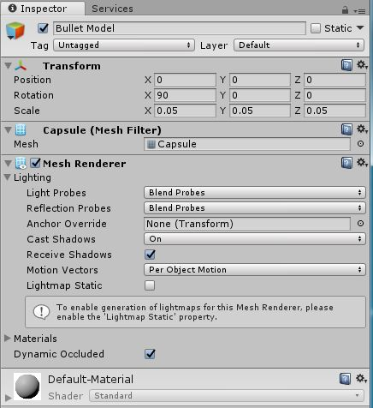
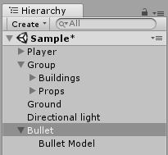
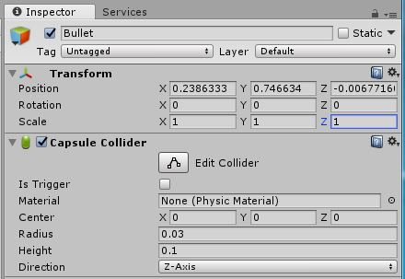
1. 총알 구현
4 총알 오브젝트 및 날아가는 스크립트 구현
총알 오브젝트 만들기
Empty Object 생성 (Bullet 변경)
Capsule Object 생성(Bullet Model 변경)
Bullet Inspector 0.03, 0.1, Z-Axis 설정
Bullet Model (90,0,0)(0.05,0.05,0.05) 설정
Capsule Collider 삭제

Slide 31
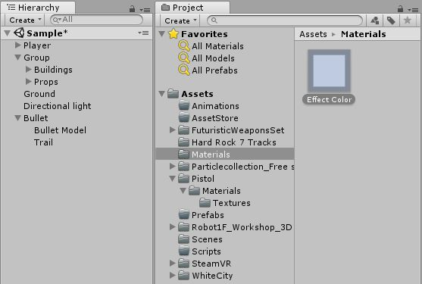
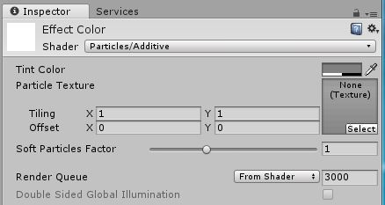
1. 총알 구현
4 총알 오브젝트 및 날아가는 스크립트 구현
총알 Renderer, Material 적용
drag&drop
Bullet 선택 – Effects-Trail Renderer component 추가
Assets-Materials 폴더에 Material 추가 후
“Effect Color” 이름 변경
“Effect Color”의 Shader을 Particles>Additive 변경
Effect Color를 Bullet에 drag&drop

Slide 32
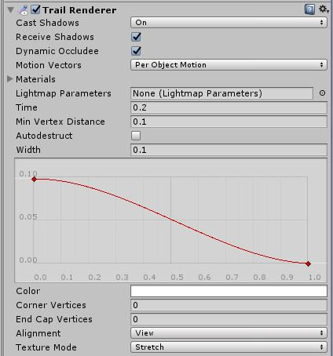
1. 총알 구현
4 총알 오브젝트 및 날아가는 스크립트 구현
총알 Trail Renderer 설정
마우스
우더블클릭하여
점을 추가 후
그림과 같이 변경

Slide 33
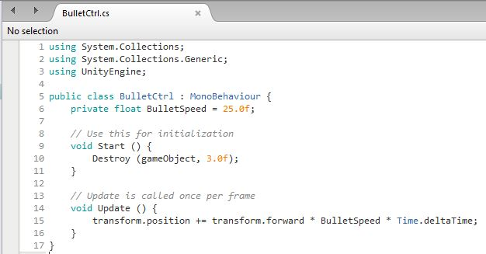
2. 총알 날아가는 스트립트 구현
4 총알 오브젝트 및 날아가는 스크립트 구현
총알 Trail Renderer 설정
총알이 초당 25거리를 날아가다가 3초 후 제거됨.

Slide 34
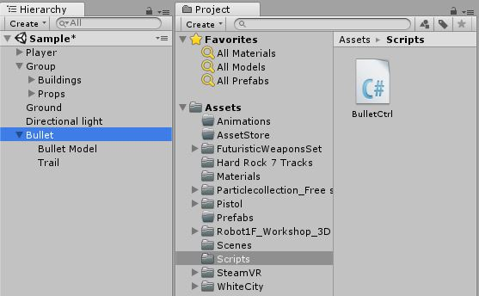
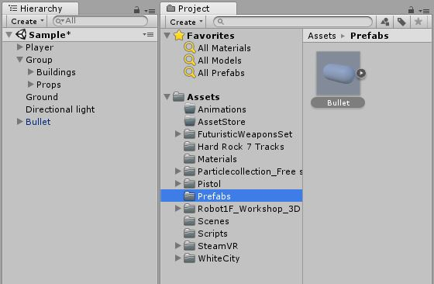
3. 총알 날아가는 스크립트 적용 및 Prefab화
4 총알 오브젝트 및 날아가는 스크립트 구현
drag&drop
Bullet Prefab화
drag&drop
BulletCtrl script 적용

Slide 35
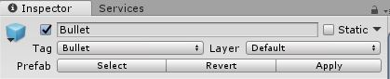
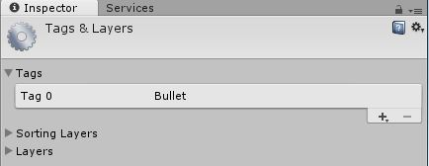
4. 총알 Tag 적용
4 총알 오브젝트 및 날아가는 스크립트 구현
2. Apply 클릭
1. Tag 우클릭 후 “Bullet” Tag 추가

Slide 36
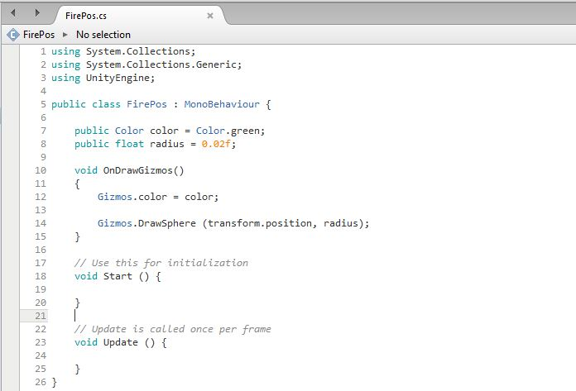
5. 총알 발사
4 총알 오브젝트 및 날아가는 스크립트 구현
총구에서 총알 발사되는 효과 스트립트

Slide 37
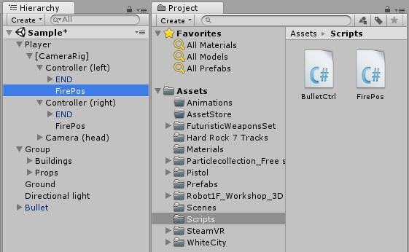
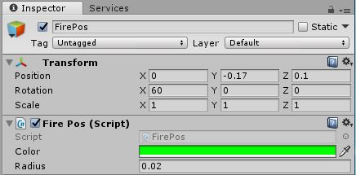
5. 총알 발사
4 총알 오브젝트 및 날아가는 스크립트 구현
총구에서 총알 발사되는 효과 스트립트 적용 및 Position&Rotation 설정
1. drag&drop
3. copy
2. Position&Rotation 설정

Slide 38
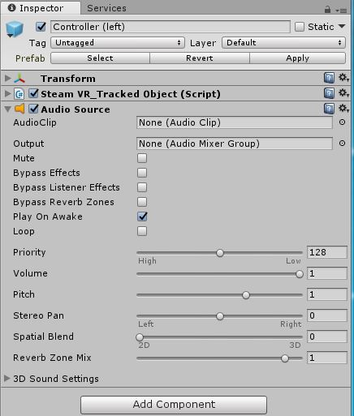
5. 총알 발사
4 총알 오브젝트 및 날아가는 스크립트 구현
Controller(left, right)에 Audio Source 컴포넌트 추가
Add Component 클릭 후
“Audio>Audio Source” 추가

Slide 39
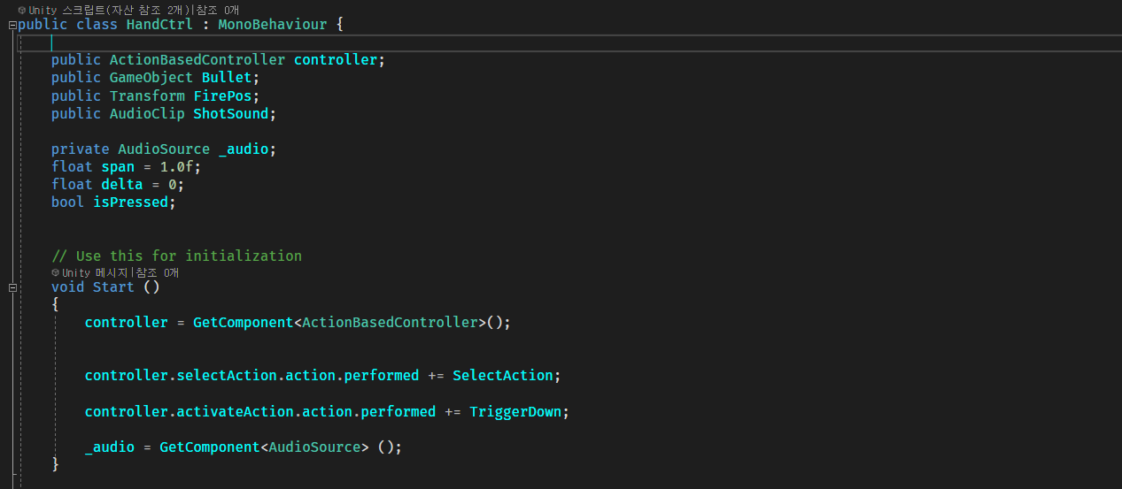
5. Trigger 입력으로 총알 발사
4 총알 오브젝트 및 날아가는 스크립트 구현
총알 발사되는 스트립트
컨트롤러 ActionBasedController를 가져와야 한다. *
namespace (using UnityEngine.XR.Interaction.Toolkit;) 추가해야 한다.
2. Start에서 Controller를 할당하고 바로 아래 코드처럼 activateAction의 액션을 실행 시 가져온다.

Slide 40
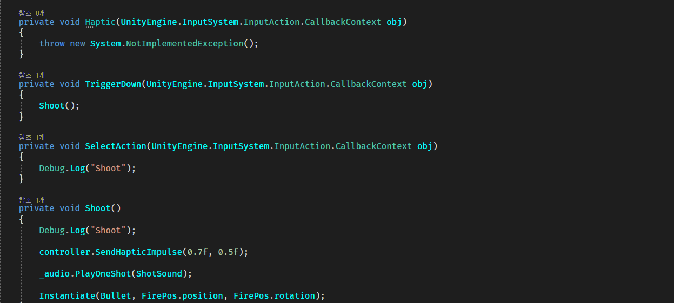
5. Trigger 입력으로 총알 발사
4 총알 오브젝트 및 날아가는 스크립트 구현
총알 발사되는 스트립트
1. 셋팅한 함수로 불러오면 된다
2. 햅틱 (진동)을 원한다면 Shoot 함수의 controller.SendHapticImpulse 코드를 사용하면 된다.

Slide 41
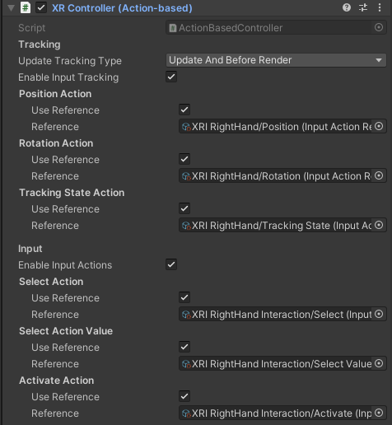
5. Trigger 입력으로 총알 발사
4 총알 오브젝트 및 날아가는 스크립트 구현
activateAction 명령어 참고
가이드 라인 URL
https://docs.unity3d.com/Packages/com.unity.xr.interaction.toolkit@2.0/manual/index.html

Slide 42
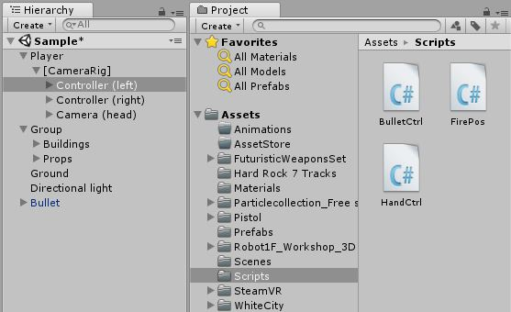
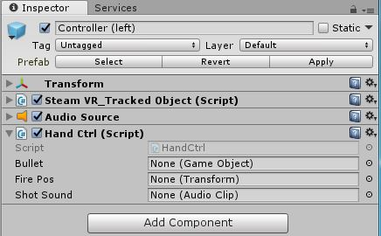
5. 총알 발사
4 총알 오브젝트 및 날아가는 스크립트 구현
총알 발사 스트립트 적용
drag&drop

Slide 43



5. 총알 발사
4 총알 오브젝트 및 날아가는 스크립트 구현
Controller(left, right)의 총알 발사 스트립트에 총알, 발사 효과, 효과음 적용
drag&drop
Controller(left, right) 둘다 적용
drag&drop
drag&drop

Slide 44

5. 총알 발사
4 총알 오브젝트 및 날아가는 스크립트 구현
총 발사 실행 화면

Slide 45
5 적 로봇 모델과 애니메이션 설정

Slide 46

1. 적 캐랙터 모델 적용
5 적 캐랙터 모델과 애니메이션 설정
적 캐랙터 모델 및 Texture 적용
2.drag&drop
1. Robot1F…-Models
폴더 아래의
“Robot1”을
Drag&drop

Slide 47


2. 로봇 애니메이션 설정
5 적 캐랙터 모델과 애니메이션 설정
Animator Controller 생성
실행 결과 화면
Assets>Animations
폴더에 Create >
Animator Controller
선택하여
“RobotAni” 생성

Slide 48

2. 로봇 애니메이션 설정
5 적 캐랙터 모델과 애니메이션 설정
상태 선택하여 drag&drop
drag&drop

Slide 49

2. 로봇 애니메이션 설정
5 적 캐랙터 모델과 애니메이션 설정
Idel1, Walk, Run 상태 => Loop Time check

Slide 50




2. 로봇 애니메이션 설정
5 적 캐랙터 모델과 애니메이션 설정
상태 천이 만들기
1. 상태천이는 상태에서 우클릭 후
Make Transition 선택하여 생성
2. 화살표를 클릭하여
Inspector 뷰에서 설정

Slide 51

2. 로봇 애니메이션 설정
5 적 캐랙터 모델과 애니메이션 설정
Animator 적용
drag&drop

Slide 52
6 적 로봇 공격과 죽음

Slide 53


1. 유니티의 네비게이션 기능 사용
6 적 캐랙터 공격과 죽음
Group의 Inspector에서 오른쪽 위 Static의 Navigation Static 설정
Window > AI > Navigation을 클릭하여 Bake 처리 => Navigation 범위 지정

Slide 54


2. 적 Robot에 대해 Component 추가
6 적 캐랙터 공격과 죽음
Robot1의 Inspector에서 Rigidbody, Capsule Collider, NavMesh Agent 추가
Robot
넘어지지 않도록
Effects > Rigidbody
Navigation > NavMesh

Slide 55


3. 적 로봇 공격 스크립트(EnemyCtrl) 작성
6 적 캐랙터 공격과 죽음

Slide 56
4. 적 로봇 공격 스크립트(EnemyCtrl) 설명
6 적 캐랙터 공격과 죽음
NavMeshAgent : 적 로봇이 플레이어를 향해 찾아오는 네비게이션 기능 수행
추적 대상을 Player의 위치로 지정
적 로봇과 Player 사이 거리가 2.0 이하이면 추적을 종료하고 공격을 시도함.
공격 메커니즘
애니메이터 상태 천이에 따라 Idle 애니메이션으로 변경
3초 대기 후 Player를 공격하는 Attack 애니메이션을 재생한다.
0.5초 후 로봇 주먹이 Player에게 닿을 때 공격을 종료한다.

Slide 57


5. 적 Robot에 EnemyCtrl, Hit Effect 적용
6 적 캐랙터 공격과 죽음
1. drag&drop
2. drag&drop

Slide 58
6. 적 Robot에 대해 Component 추가
6 적 캐랙터 공격과 죽음
Robot1의 Inspector에서 Rigidbody, Capsule Collider, NavMesh Agent 추가
Robot
넘어지지 않도록
Effects > Rigidbody
Navigation > NavMesh

Slide 59

7. 적 로봇 공격 및 죽음 실행 화면
6 적 캐랙터 공격과 죽음
Robot1의 Player를 찾아와서 공격하고 총으로 10발 맞히면 쓰러진다.

Slide 60
7 Player Damage Effect

Slide 61



1. UI > Panel 추가 후 Canvas 설정
7 Player Damage Effect
1. drag&drop
4
3
2
2. 생성 확인 후
“Player UI” 이름 변경
3. Player UI 선택 후 값 변경
0
1
61

Slide 62

2. Panel 설정
7 Player Damage Effect
R: 255, G:0, B:0, A:130 로 Color 설정

Slide 63

5. Player의 Damage 처리
7 Player Damage Effect
PlayerCtrl 스크립트 생성
ApplyDamage 함수는
EnemyCtrl 에서 사용됨.
Player가 Damage 10을 입고
HP 10이 감소함.
HP가 0이하이면, 게임이
다시 시작됨

Slide 64

6. 적 로봇이 Player 공격 처리
7 Player Damage Effect
EnemyCtrl 스크립트 수정
ApplyDamage 함수를
사용하여 Player에게
Damage 10을 줌.

Slide 65

7. PlayerCtrl 스크립트 적용
7 Player Damage Effect
1. drag&drop
2. drag&drop

Slide 66

8. Scene 추가
7 Player Damage Effect
File > Build Settings 선택
Add Open Scenes 클릭
현재 Scene을 추가

Slide 67
8 UI 만들기

Slide 68

1. Player Score와 HP UI 설정
8 UI 만들기
Player UI 우클릭 UI > Text 두 번 생성 후 HP Text, Score Text 이름 변경
ㅍ
ㅍ
ㅍ
ㅍ

Slide 69

1. Player Score와 HP UI 설정
8 UI 만들기
Score Text 값 설정
“Score : 000000” 변경

Slide 70

1. Player Score와 HP UI 설정
8 UI 만들기
PlayerCtrl 스크립트 변경
Score와 HP 초기값 출력.
HP 출력.
적 로봇을 죽으면 100점
올라감. Score 값 출력

Slide 71

1. Player Score와 HP UI 설정
8 UI 만들기
EnemyCtrl 스크립트 변경
적 로봇의 HP가 0이하
이면, Score를 100 올림.

Slide 72

1. Player Score와 HP UI 설정
8 UI 만들기
HP Text, Score Text를 PlayerCtrl 스크립트에 적용
drag&drop

Slide 73

2. UI 설정 후 실행 화면
8 UI 만들기

Slide 74
9 적 로봇 리스폰 및 배경 음악 설정

Slide 75


1. 리스폰 기능과 위치 지정할 오브젝트 추가
9 적 로봇 리스폰 및 배경음악 설정
빈 오브젝트 생성 후 SpawnManager 이름 변경
2
1
3. SpawnManager 우클릭 후
빈 오브젝트 생성하고
“SpawnPoint” 이름 변경
복사/붙여넣기하여 총 5개 생성

Slide 76

2. 생성 위치를 시각화하기 위한 Gizmo 적용
9 적 로봇 리스폰 및 배경음악 설정
SpawnPoint 5개 동시 선택하여 FirePos 적용
2. drag&drop
3
1. 5개 모두 선택

Slide 77
3. 생성 위치 조작
9 적 로봇 리스폰 및 배경음악 설정
SpawnPoint를 직접 조작하여 원하는 위치에 배치
Scene 뷰에서 Zoom Out하여 마우스 이용하여 이동 처리

Slide 78

4. 적 로봇 생성하는 스크립트 생성
9 적 로봇 리스폰 및 배경음악 설정
SpawnManager
스크립트 생성

Slide 79

5. 적 로봇 생성하는 스크립트 적용
9 적 로봇 리스폰 및 배경음악 설정
SpawnManager 스크립트 적용
drag&drop

Slide 80

6. 적 로봇 Prefab화
9 적 로봇 리스폰 및 배경음악 설정
Robot1을 Prefabs폴더에 drag&drop
drag&drop

Slide 81

7. SpawnPoint와 Enemy 적용
9 적 로봇 리스폰 및 배경음악 설정
drag&drop

Slide 82

8. 적 로봇 생성 테스트 화면
9 적 로봇 리스폰 및 배경음악 설정
Respawn Place
Enermy
Player

Slide 83


9. 배경 음악 설정
9 적 로봇 리스폰 및 배경음악 설정
Rock Music을 선택하여 Hierarchy 뷰에 drag&drop, Loop 체크
drag&drop

Slide 84

10. 최종 게임 실행 화면
9 적 로봇 리스폰 및 배경음악 설정

